Slide 1


ZÁKLADNÍ ŠKOLA OLOMOUC
příspěvková organizace
MOZARTOVA 48, 779 00 OLOMOUC
tel.: 585 427 142, 775 116 442; fax: 585 422 713
email: kundrum@centrum.cz; www.zs-mozartova.cz
Projekt: ŠKOLA RADOSTI, ŠKOLA KVALITY
Registrační číslo projektu: CZ.1.07/1.4.00/21.3688
EU PENÍZE ŠKOLÁM
Operační program Vzdělávání pro konkurenceschopnost

Slide 2
ZÁKLADNÍ ŠKOLA OLOMOUC
příspěvková organizace
MOZARTOVA 48, 779 00 OLOMOUC
tel.: 585 427 142, 775 116 442; fax: 585 422 713
email: kundrum@centrum.cz; www.zs-mozartova.cz
Autor: | Mgr. Eva Ehlerová
Vzdělávací oblast: | Matematika a její aplikace
Vzdělávací obor: | Matematika
Vyučovací předmět: | Matematika
Ročník: | 8.
Tematická oblast: | Číslo a proměnná
Téma hodiny: | Druhá mocnina 1
Označení DUM: | VY_32_INOVACE_22.01.EHL.MA.8
Vytvořeno: | 07. 10. 2013

Slide 3
Druhá mocnina
Druhá mocnina čísla a je součin a .a.
a ²= a ∙ a
a ²
a ²
druhá mocnina čísla a
a základ
mocniny
mocnitel
(exponent)

Slide 4
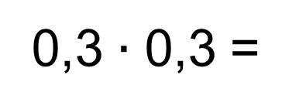
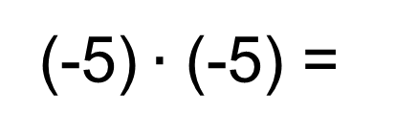
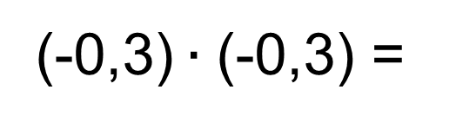
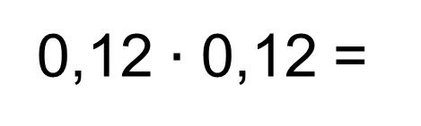
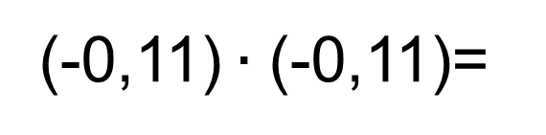
Určete druhou mocninu čísel:
6² =
6 ∙ 6 =
36
(-5)² =
(-5) $∙$ (-5) =
25
0,3² =
0,3 $∙$ 0,3 =
0,09
(-0,3)² =
(-0,3) $∙$ (-0,3) =
0,09
0,12² =
0,12 $∙$ 0,12 =
0,0144
(-0,11)²=
(-0,11) $∙$ (-0,11)=
0,012 1
Druhá mocnina libovolného čísla je vždy nezáporné číslo, tedy buď kladné číslo, nebo nula!

Slide 5

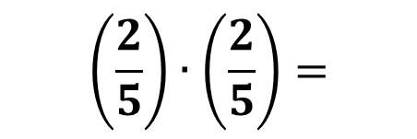
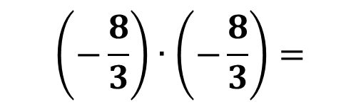


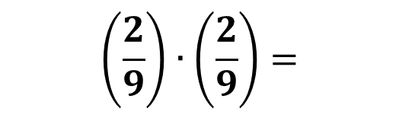

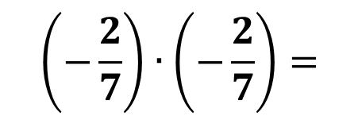

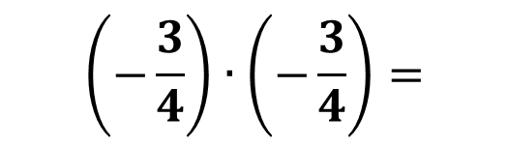

Určete druhou mocninu čísel:
${\left(\frac{2}{5}\right)}^{2}$=
${\left(−\frac{3}{4}\right)}^{2}$=
${\left(−\frac{2}{7}\right)}^{2}$=
${\left(\frac{2}{9}\right)}^{2}$=
${\left(−\frac{8}{3}\right)}^{2}$=
$$\left(\frac{2}{5}\right)∙\left(\frac{2}{5}\right)=$$
$$\frac{4}{25}$$
$$\left(−\frac{3}{4}\right)∙\left(−\frac{3}{4}\right)=$$
$$\frac{9}{16}$$
$$\left(−\frac{2}{7}\right)∙\left(−\frac{2}{7}\right)=$$
$$\frac{4}{49}$$
$$\left(\frac{2}{9}\right)∙\left(\frac{2}{9}\right)=$$
$$\frac{4}{81}$$
$$\left(−\frac{8}{3}\right)∙\left(−\frac{8}{3}\right)=$$
$$\frac{64}{9}$$

Slide 6
Druhá mocnina
Pozoruj počet nul při umocňování:
10² =
100
1
2
Druhá mocnina čísla má dvojnásobný
počet nul, než dané číslo.
100² =
10 000
2
4
1 000² =
1 000 000
3
6
10 000² =
100 000 000
4
8

Slide 7
Druhá mocnina
Pozoruj počet desetinných míst:
0,1² =
0,01
Druhá mocnina čísla má dvojnásobný
počet desetinných míst, než dané číslo.
1
2
0,01² =
0,000 1
2
4
0,001² =
0,000 001
3
6
0,000 1² =
0,000 000 01
4
8

Slide 8
Určete druhou mocninu čísel:
6 000² =
6 000 ∙ 6 000 =
(6∙1000)∙(6 ∙ 1000) =
(6∙6)∙(1000∙1000) =
6² ∙ 1000² =
36 ∙ 1000 000 =
36 000 000
0,05² =
0,05 ∙ 0,05 =
(5 ∙ 0,01) ∙ (5 ∙ 0,01) =
(5 ∙ 5) ∙ (0,01 ∙ 0,01)=
5² ∙ 0,01² =
25 ∙ 0,0001 =
0,0025
Pro všechna čísla a, b platí: (a ∙ b)²=a² ∙ b²

Slide 9
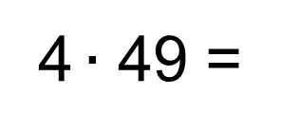
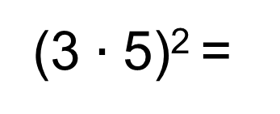
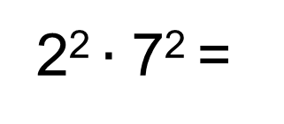
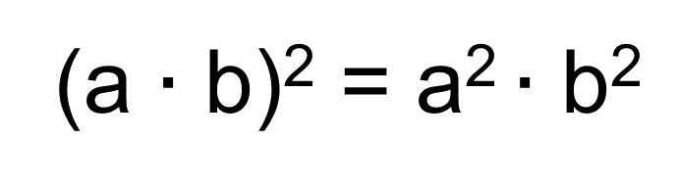
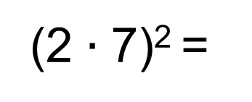
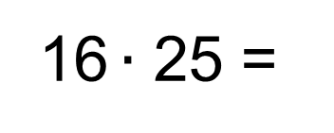
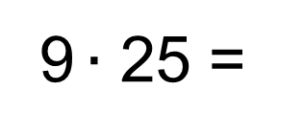
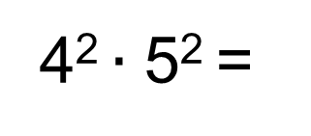
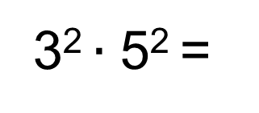
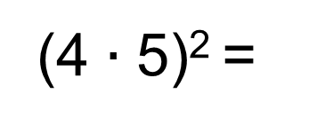
Druhá mocnina součinu
(a $∙$ b)² = a² $∙$ b²
(3 $∙$ 5)² =
(15)² =
225
3² $∙$ 5² =
9 $∙$ 25 =
225
(2 $∙$ 7)² =
(14)²=
196
2² $∙$ 7² =
4 $∙$ 49 =
196
(4 $∙$ 5)² =
(20)² =
400
4² $∙$ 5² =
16 $∙$ 25 =
400

Slide 10
Druhá mocnina podílu

Slide 11
Platí rovnost?
(- 6)²
≠
- 6²
Základem druhé
mocniny je číslo -6!
Výpočet: (-6).(-6) = + 36
Základem druhé
mocniny je číslo 6!
Výpočet : - 6∙6 = - 36
Pozor na závorky!

Slide 12
Pozor!
(2 + 4)² ≠ 2² + 4²
(14 - 7)² ≠ 14² - 7²
(2 + 4)² =
(6)² =
36
(14 - 7)² =
(7)² =
49
2² + 4² =
4 + 16 =
20
14² - 7² =
196 - 49 =
147
(3 + 6)² =
(9)² = 81
(13 - 5)² =
(8)² = 64
3² + 6² =
9 + 36 = 45
13² - 5² =
169 - 25 = 144
(7 + 2)² =
(9)² = 81
(8 - 2)² =
(6)² = 36
7² + 2² =
49 + 4 = 53
8² - 2² =
64 - 4 = 60

Slide 13
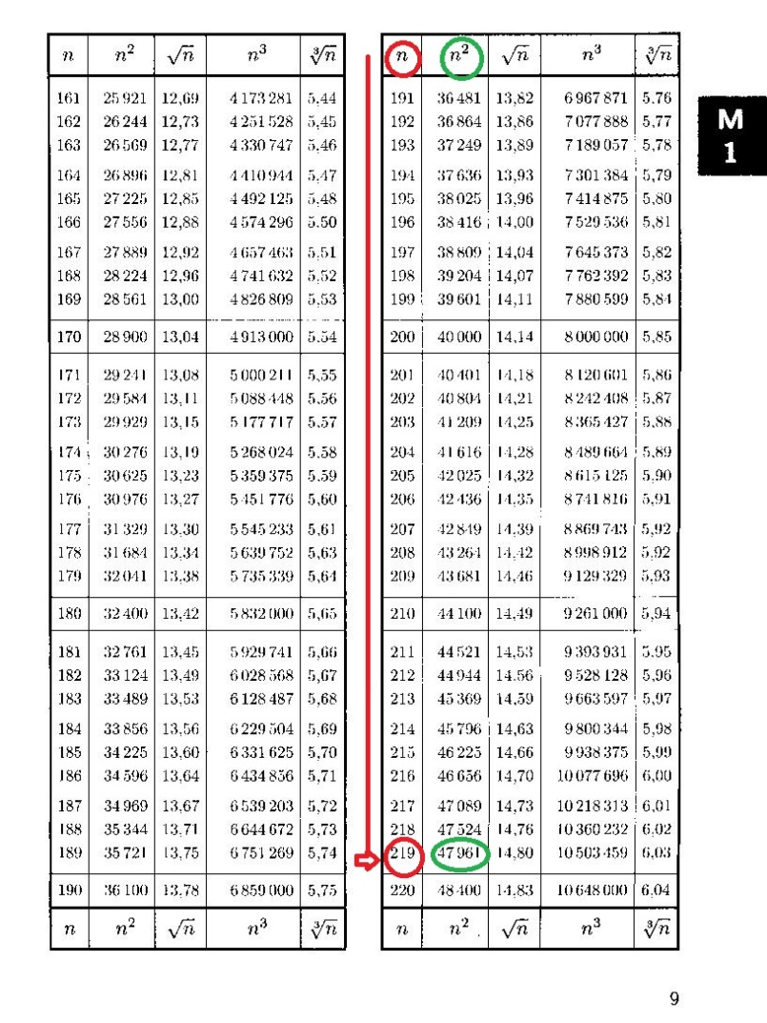
Druhá mocnina z matematických tabulek
V tabulce M1 jsou druhé mocniny celých čísel od 0 do 1000.
Urči: 219²
Ve sloupci n najdeme číslo 219
Ve sloupci n² najdeme druhou
mocninu tohoto čísla
219² = 47 961

Slide 14
Druhá mocnina z matematických tabulek
Urči: 21,9²
Upravíme: 21,9² = 219²∙0,1²
Ve sloupci n najdeme číslo 219
Ve sloupci n² najdeme druhou mocninu tohoto čísla – 47 961
0,1²= 0,01
21,9² = 219²∙0,1² = 47 961 ∙ 0,01 = 47 9,61

Slide 15
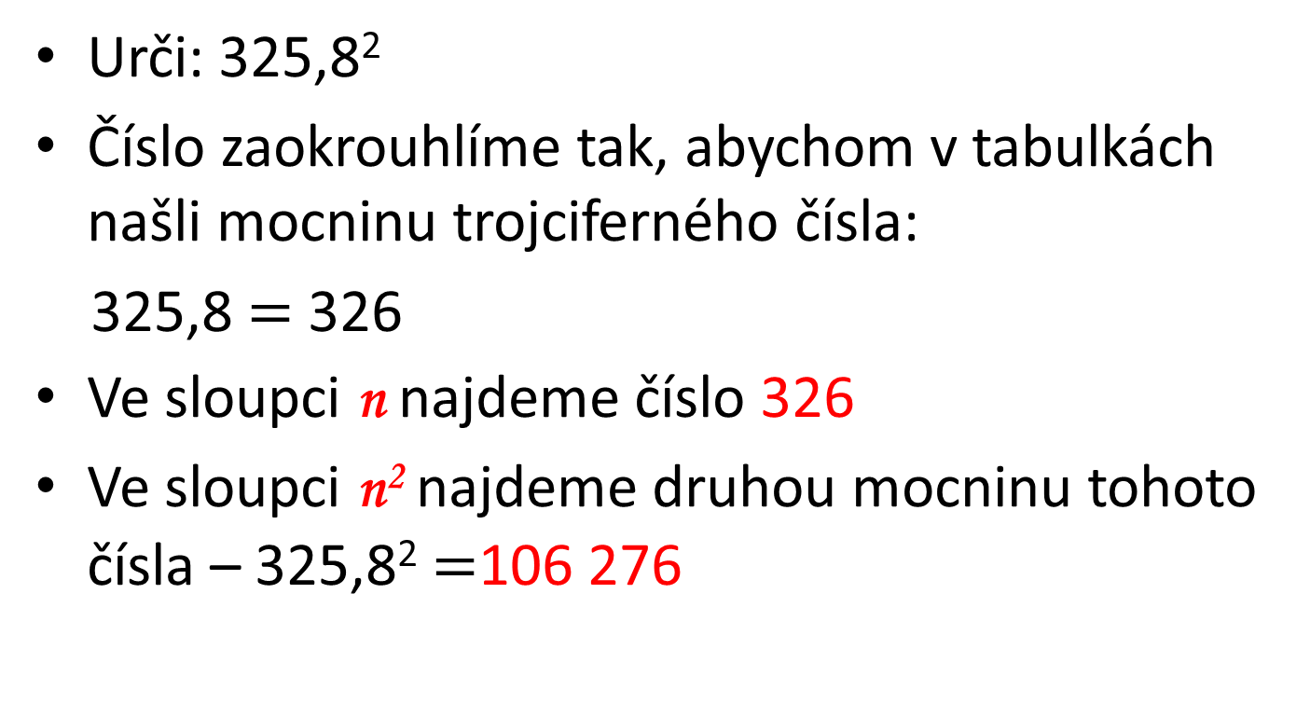
Druhá mocnina z matematických tabulek
Urči: 325,8²
Číslo zaokrouhlíme tak, abychom v tabulkách našli mocninu trojciferného čísla:
325,8 $=$ 326
Ve sloupci n najdeme číslo 326
Ve sloupci n² najdeme druhou mocninu tohoto čísla – 325,8² $=$106 276

Slide 16
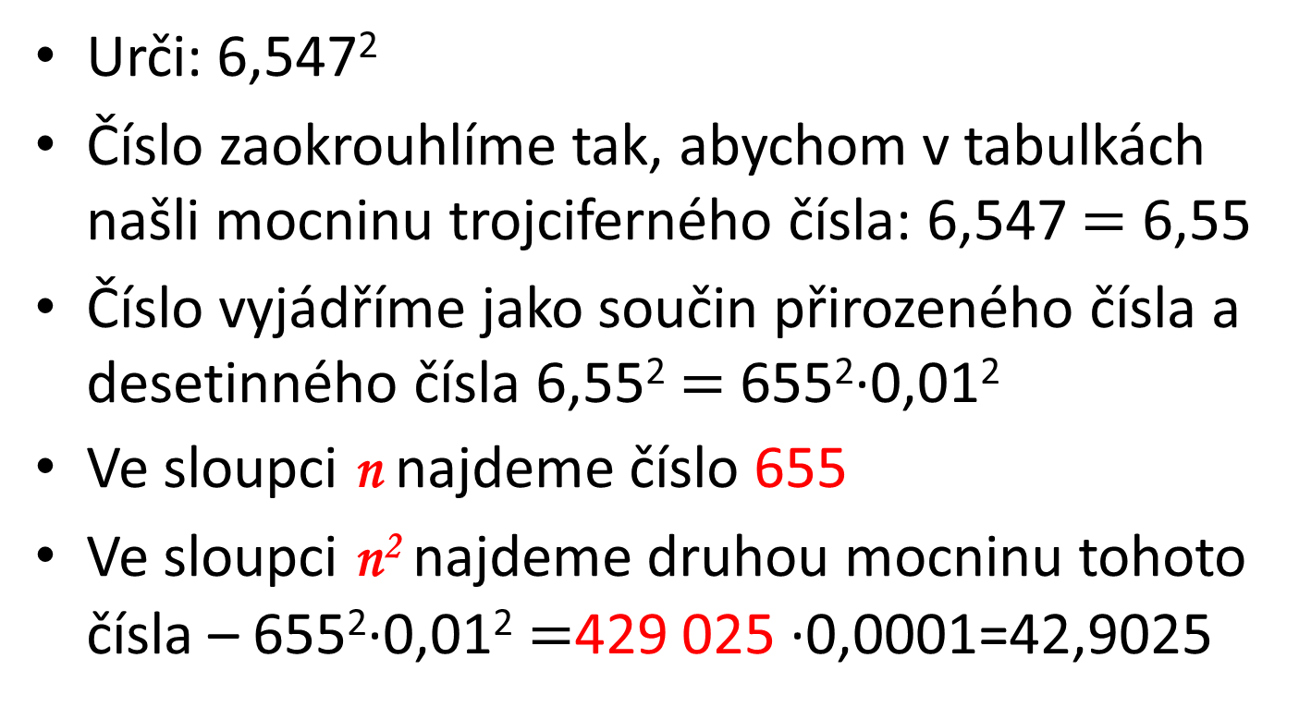
Druhá mocnina z matematických tabulek
Urči: 6,547²
Číslo zaokrouhlíme tak, abychom v tabulkách našli mocninu trojciferného čísla: 6,547 $=$ 6,55
Číslo vyjádříme jako součin přirozeného čísla a desetinného čísla 6,55² $=$ 655²∙0,01²
Ve sloupci n najdeme číslo 655
Ve sloupci n² najdeme druhou mocninu tohoto čísla – 655²∙0,01² $=$429 025 ∙0,0001=42,9025

Slide 17
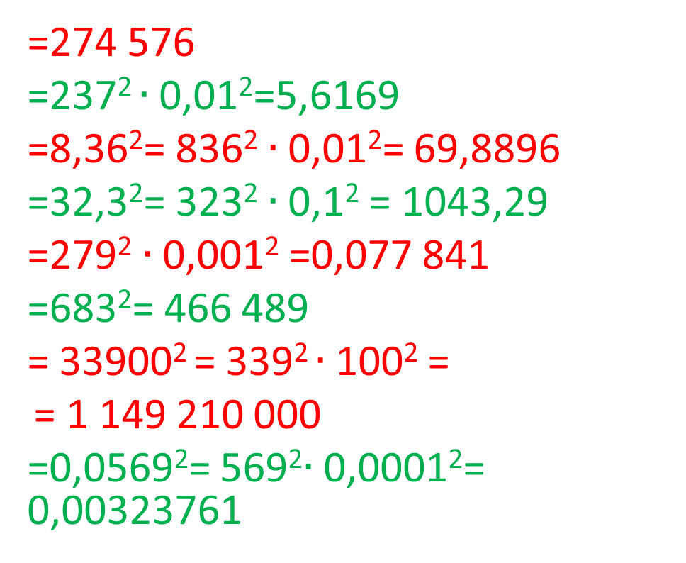
Urči druhou mocninu pomocí tabulek
524²=
2,37²=
8,359²=
32,34²=
0,279²=
682,5²=
33864²=
0,05688²=
=274 576
=237² $∙$0,01²=5,6169
=8,36²= 836² $∙$0,01²= 69,8896
=32,3²= 323² $∙$ 0,1² = 1043,29
=279² $∙$ 0,001² =0,077 841
=683²= 466 489
= 33900² = 339² $∙$ 100² =
= 1 149 210 000
=0,0569²= 569²$∙$0,0001²= 0,00323761

Slide 18
Seznam použité literatury a pramenů:
ODVÁRKO, O., KADLEČEK, J. MATEMATIKA pro 8. ročník základní školy 1: Prometheus, 1999. ISBN 978-80-7196-148-2. s. 3-11
Použité zdroje:

